Slide 1
FACTORES ASOCIADOS A LOS INTERVALOS DIAGNÓSTICOS DEL CÁNCER DE PULMÓN
Juan Manuel Mejia Romero¹, María Luisa González Vicente¹, Cristina Villalba Moral¹, Elena González Najarro¹, Cristina Gómez Rebollo¹, María del Sol Arenas de Larriva¹
¹Servicio de Neumología, Hospital Universitario Reina Sofía, Córdoba.

Slide 2
INTRODUCCIÓN
El cáncer de pulmón (CP) requiere una evaluación rápida que incluya estudio de extensión, estadiaje mediastínico y confirmación histológica.
OBJETIVO → identificar los factores asociados a los intervalos diagnósticos en una consulta de cáncer de pulmón (CCP) y localizar los puntos críticos de la ruta asistencial.

Slide 3
MATERIAL Y METÓDOS
Estudio observacional retrospectivo de pacientes valorados en la consulta de cancer pulmón (CCP) del Hospital Reina Sofia de Córdoba de febrero a noviembre de 2025.
Se recogieron de la historia clínica variables clínicas y demográficas.
Se midieron los intervalos de tiempo del proceso diagnóstico:
Desde su derivación hasta primera valoración en la CCP
Tiempo a estadificación, incluyendo estadificación mediastínica
Tiempo hasta diagnostico definitivo anatomopatológico
Tiempo a inicio de tratamiento.
Análisis estadístico por análisis univariante estratificado por estadio tumoral. Se utilizaron medianas [IQR], pruebas de Mann–Whitney/Kruskal–Wallis y correlación de Spearman.

Slide 4
RESULTADOS
 | RESULTADOS GLOBALES | ESTADIOS LOCALIZADOS (I-II) | ESTADIOS LOCALMENTE AVANZADOS (III) | ESTADIOS AVANZADOS (IV)
N= | 85 | 24 | 18 | 39
Edad (años) | 36.6 ± 46.9 | 35.5 ± 46.5 | 41.4 ± 45.5 | 30.9 ± 49.1
Sexo | Varones: 65 (76,5 %) Mujeres: 20 (23,5 %) | Varones: 20 (83,3 %) Mujeres: 4 (16,7 %) | Varones: 14 (77,8 %) Mujeres: 4 (22,2 %) | Varones: 28 (71,8 %) Mujeres: 11 (28,2 %)
Tabaquismo | Fumadores: 36 (42,4 %) Exfumadores: 39 (45,9 %) Nunca fumadores: 9 (10,6 %) | Fumadores: 9 (37,5 %) Exfumadores: 13 (54,2 %) Nunca fumadores: 2 (8,3 %) | Fumadores: 9 (50,0 %) Exfumadores: 8 (44,4 %) Nunca fumadores: 1 (5,6 %) | Fumadores: 18 (46,2 %) Exfumadores: 16 (41,0 %) Nunca fumadores: 4 (10,3 %)
IPA (paq-año) | 41 [26–56] | 40 [28–60] | 40 [25–70] | 48 [29–55]
Síntomas al diagnóstico | 49 (57.6%) | 4 (16.7%) | 12 (66.7%) | 32 (82.1%)
ECOG | ECOG 0: 54 (63,5 %) ECOG 1: 21 (24,7 %) ECOG 2: 7 (8,2 %) ECOG 3: 2 (2,4 %) ECOG 4: 1 (1,2 %) | ECOG 0: 20 (83,3 %) ECOG 1: 3 (12,5 %) ECOG 2: 0% ECOG 3: 1 (4,2 %) ECOG 4: 0% | ECOG 0: 13 (72,2 %) ECOG 1: 3 (16,7 %) ECOG 2: 1 (5,6 %) ECOG 3: 0% ECOG 4: 1 (5,6 %) | ECOG 0: 17 (43,6 %) ECOG 1: 15 (38,5 %) ECOG 2: 6 (15,4 %) ECOG 3: 1 (2,6 %) ECOG 4: 0%

Slide 5
RESULTADOS
 | RESULTADOS GLOBALES | ESTADIOS LOCALIZADOS (I-II) | ESTADIOS LOCALMENTE AVANZADOS (III) | ESTADIOS AVANZADOS (IV)
N= | 85 | 24 | 18 | 39
Procedencia derivación a CCP | Urgencias: 37 (43.5%) Neumología: 11 (12.9%) Otras especialidades: 10 (11.8%) Radiología: 10 (11.8%) Atención Primaria: 6 (7.1%) Digestivo: 3 (3.5%) ORL: 3 (3.5%); Otros: 3 (3.5%) Urología: 2 (2.4%) | Otras especialidades: 5 (20.8%) Radiología: 4 (16.7%) Atención Primaria: 4 (16.7%) Neumología: 3 (12.5%) Urgencias: 3 (12.5%) Otros: 3 (12.5%) ORL: 1 (4.2%) Digestivo: 1 (4.2%) | Urgencias: 8 (44.4%) Radiología: 4 (22.2%) Otras especialidades: 2 (11.1%) Neumología: 2 (11.1%) ORL: 1 (5.6%) Digestivo: 1 (5.6%) | Urgencias: 24 (61.5%) Neumología: 6 (15.4%) Radiología: 2 (5.1%) Atención Primaria: 2 (5.1%) Otras especialidades: 2 (5.1%) Urología: 2 (5.1%) ORL: 1 (2.6%)

Slide 6
RESULTADOS
 | RESULTADOS GLOBALES | ESTADIOS LOCALIZADOS (I-II) | ESTADIOS LOCALMENTE AVANZADOS (III) | ESTADIOS AVANZADOS (IV)
N= | 85 | 24 | 18 | 39
Procedimientos diagnósticos | Resección quirúrgica: 20 (23.5%) Biopsia bronquial: 20 (23.5%) EBUS: 19 (22.4%) BAG-TC: 10 (11.8%) PAAF‎/BAG-Eco: 10 (11.8%) PAAF‎/BAG Pleura: 2 (2.4%) Crio-EBUS: 2 (2.4%) Otra biopsia: 2 (2.4%) | Resección quirúrgica: 12 (50.0%) BAG-TC: 4 (16.7%) EBUS: 3 (12.5%) Biopsia bronquial: 2 (8.3%) PAAF‎/BAG-Eco: 2 (8.3%) Crio-EBUS: 1 (4.2%) | EBUS: 10 (55.6%) Biopsia bronquial: 5 (27.8%) BAG-TC: 1 (5.6%) Resección quirúrgica: 1 (5.6%) PAAF‎/BAG-Eco: 1 (5.6%) | Biopsia bronquial: 12 (30.8%) PAAF‎/BAG-Eco: 7 (17.9%) EBUS: 6 (15.4%) Resección quirúrgica: 5 (12.8%) BAG-TC: 5 (12.8%) PAAF‎/BAG Pleura: 2 (5.1%) Otra biopsia: 2 (5.1%)

Slide 7
RESULTADOS
 | RESULTADOS GLOBALES | ESTADIOS LOCALIZADOS (I-II) | ESTADIOS LOCALMENTE AVANZADOS (III) | ESTADIOS AVANZADOS (IV)
N= | 85 | 24 | 18 | 39
Tipo Histológico | Adenocarcinoma: 35 (41,1 %) Escamoso: 19 (22,4 %) Microcítico: 11 (12,9 %) Otros: 10 (11,8 %) Linfoma: 4 (4,7 %) Mesotelioma: 3 (3,5 %) Metástasis: 2 (2,4 %) | Adenocarcinoma: 12 (50,0 %) Escamoso: 5 (20,8 %) Otros: 3 (12,5 %) Microcítico: 2 (8,3 %) No diagnóstico: 2 (8,3 %) | Escamoso: 9 (50,0 %) Adenocarcinoma: 5 (27,8 %) Microcítico: 2 (11,1 %) Otros: 2 (11,1 %) | Adenocarcinoma: 15 (38,5 %) Microcítico: 7 (17,9 %) Escamoso: 5 (12,8 %) Otros: 4 (10,3 %) Mesotelioma: 3 (7,7 %) Linfoma: 3 (7,7 %) Metástasis: 2 (5,1 %)

Slide 8
RESULTADOS
INTERVALOS EN PROCESO DIAGNÓSTICO | RESULTADOS GLOBALES | ESTADIOS LOCALIZADOS (I-II) | ESTADIOS LOCALMENTE AVANZADOS (III) | ESTADIOS AVANZADOS (IV)
Primer contacto asistencial → 1ra valoración CCP | 9 [0–22] | 17 [0–33] | 12 [7–26] | 2 [0–14]
1ra valoración CCP → Diagnóstico histológico | 35 [23–73] | 88 [54–125] | 36 [24–44] | 27 [18–39]
1ra valoración CCP → Inicio tratamiento | 70 [51–104] | 103 [70–191] | 61 [49–98] | 58 [49–85]
1ra valoración CCP → PET-TC | 6 [0–12] | 4 [-10–28] | 2 [-2–7] | 7 [2–10]
1ra valoración CCP → Procedimiento diagnóstico valido | 22 [12–59] | 80 [41–103] | 22 [13–35] | 15 [7–26]
Solicitud estadiaje mediastínico → EBUS | 23 [14–40] | 28 [19–43] | 16 [13–25] | 28 [19–40]
Procedimiento diagnóstico valido → Resultado AP | 8 [6–14] | 12 [8–19] | 7 [6–12] | 8 [6–12]
Diagnóstico histológico → Inicio de tratamiento | 28 [9–49] | -11 [-19–56] | 25 [17–53] | 31 [19–46]

Slide 9
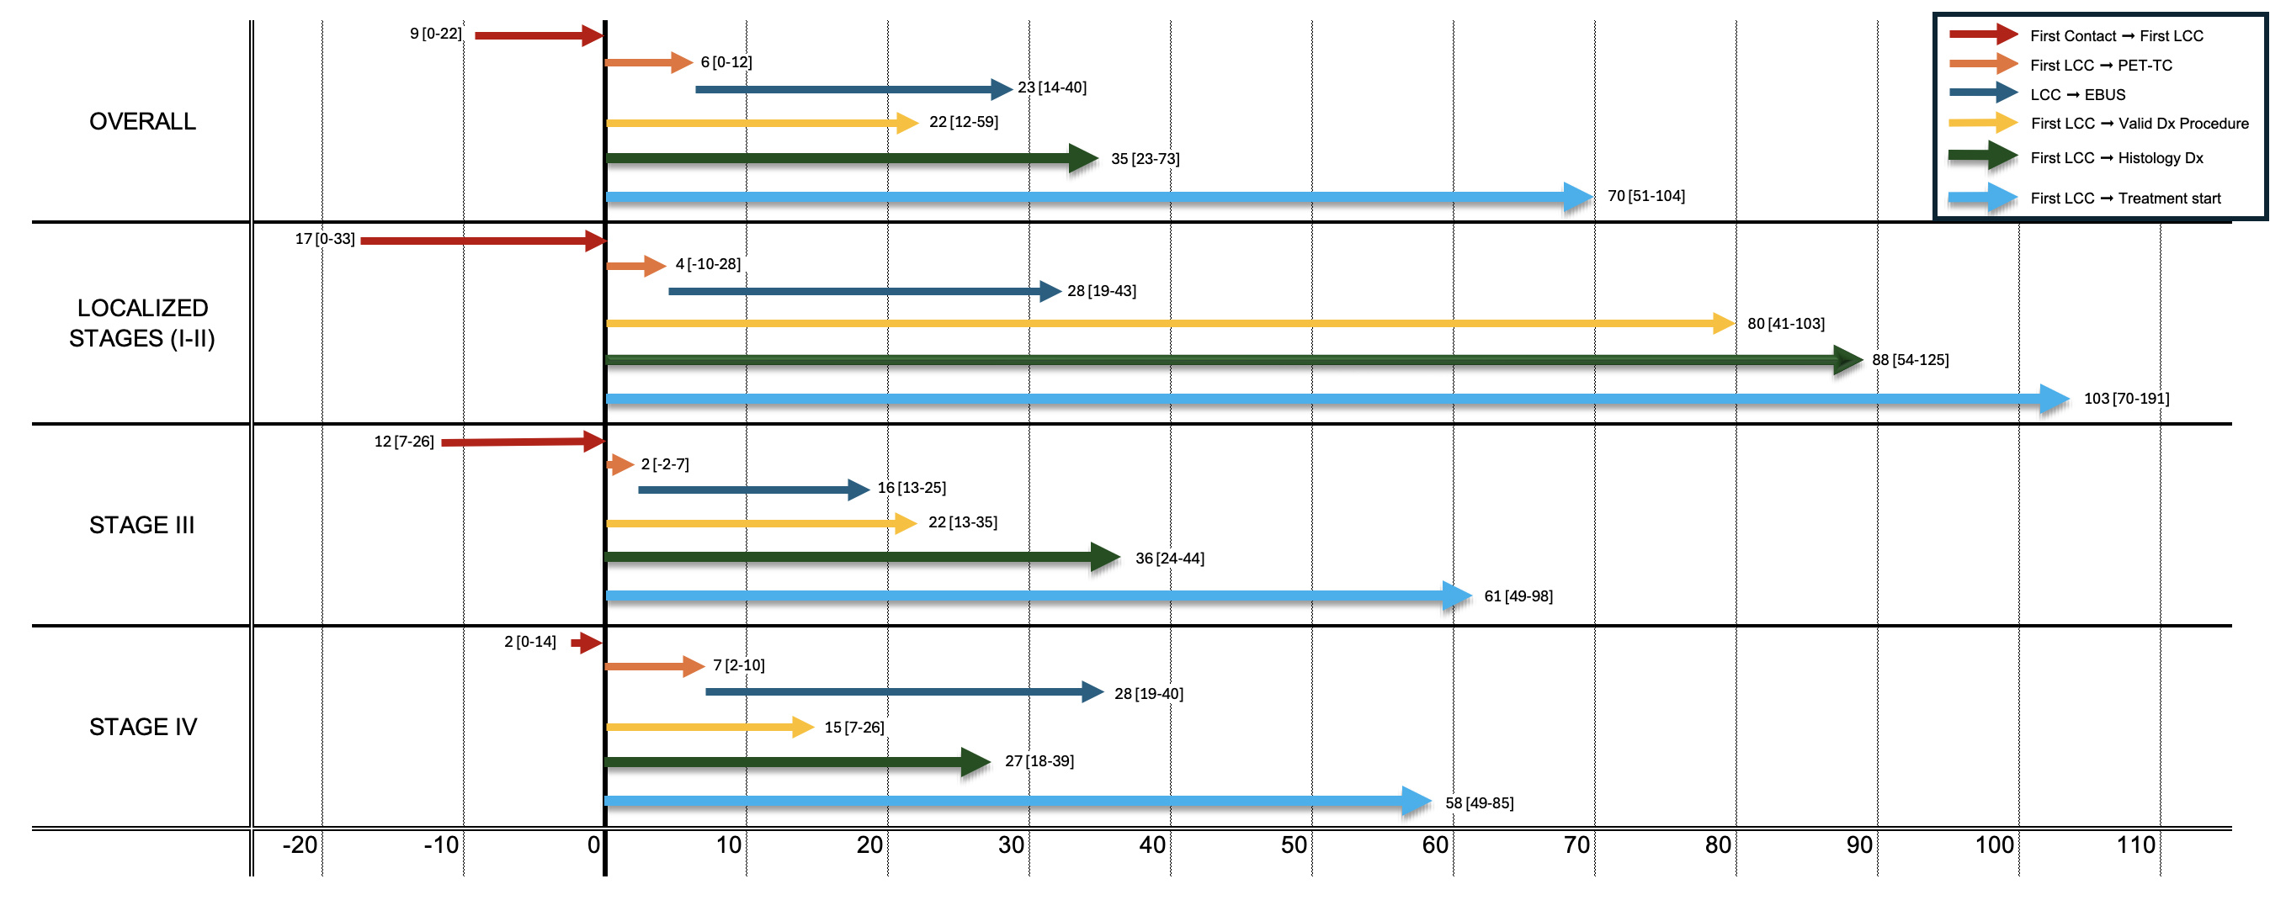
RESULTADOS
Primer Contacto ⟶ 1ra CCP
1ra CCP ⟶ PET-TC
RESULTADOS
GLOBALES
1ra CCP ⟶ EBUS
1ra CCP ⟶ Procedimiento Dx Valido
1ra CCP ⟶ Dx Histológico
1ra CCP ⟶ Inicio de Tratamiento
ESTADIOS
LOCALIZADOS
(I-II)
ESTADIOS
LOCALMENTE AVANZADOS
(III)
ESTADIOS
AVANZADOS
(IV)

Slide 10
En estadios localizados:
FACTORES ASOCIADOS A MAYOR TIEMPO DIAGNÓSTICO:
FACTORES ASOCIADOS A MENOR TIEMPO DIAGNÓSTICO
En estadios avanzados:
La presencia de síntomas (24 vs 81,5 días; p=0,017)
ECOG más alto (p=0,006)
Derivación desde Urgencias frente a otros servicios (23,5 vs 81,5 días; p=0,003)
Estudio diagnóstico ingresado vs estudio ambulatorio (21 vs 35 días; p=0,015).
La derivación desde Atención Primaria se asoció a un incremento del intervalo CCP-AP frente a otros orígenes (205 vs 71 días; p=0,020)

Slide 11
CONCLUSIONES
El proceso diagnóstico del cáncer de pulmón presenta mayores intervalos de tiempo en los estadios localizados en comparación con los estadios avanzados, ya que estos últimos, al asociarse con mayor sintomatología y peor estado basal, motivan una solicitud más rápida de atención médica.
La vía de acceso a la CCP es otro factor que influye en los tiempos diagnósticos.
El análisis de estos resultados puede contribuir a una gestión más eficiente de los recursos sanitarios.

